Slide 1






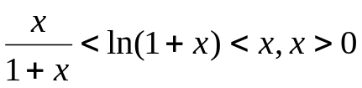
无穷级数
注(1)
积分判别法
比值法
根值法
正项级数
比较法极限形式
发散
收敛
比较法
部分和数列有界
数项

Slide 2

二 、交错级数及其审敛法
则各项符号正负相间的级数
形如
或
称为交错级数 .

Slide 3
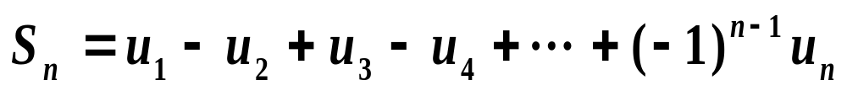
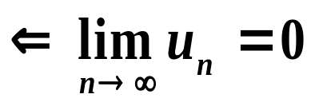
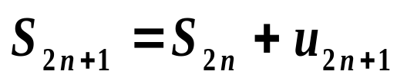

思考 级数
满足什么条件下有可能是收敛的？

Slide 4

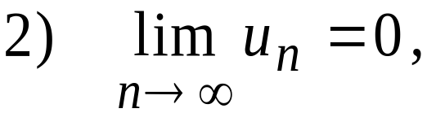
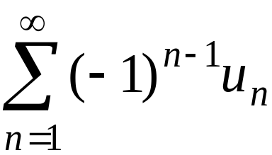



定理6 . ( Leibnitz 判别法 )
若交错级数满足条件:
则级数
收敛 , 且其和
其余项满足
注意到

Slide 5
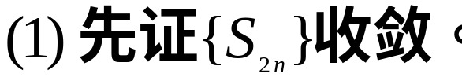


证:
是单调递增有界数列,
故

Slide 6
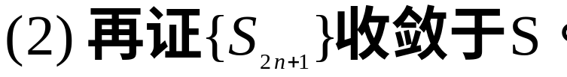
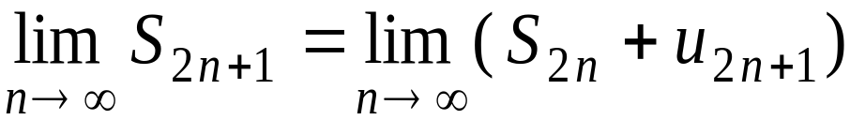

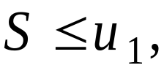
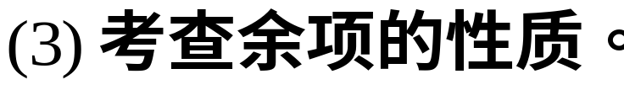




又
故级数收敛于S, 且

Slide 7
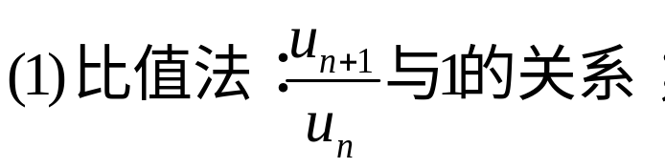


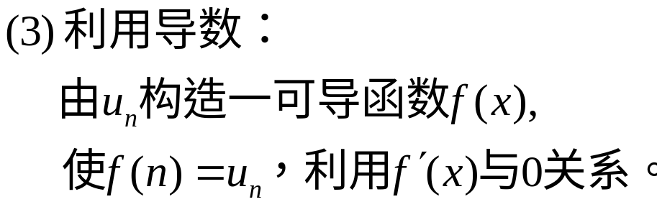
使用注意

Slide 8
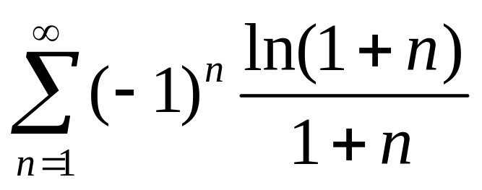

讨论级数
例１.
的敛散性 .
A
收敛
B
发散

Slide 9
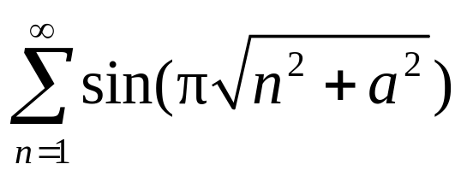

例2.
讨论级数
的敛散性 .
A
收敛
B
发散

Slide 10
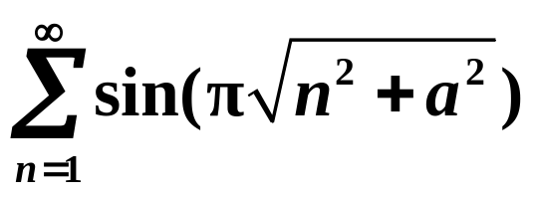
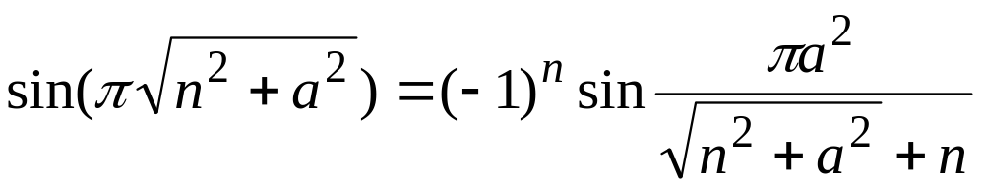
例2. 讨论级数
的敛散性 .

Slide 11
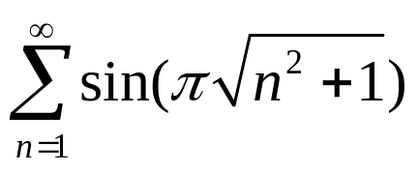
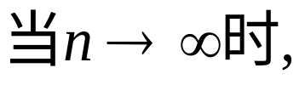
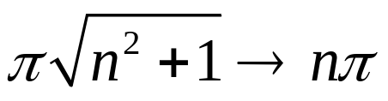
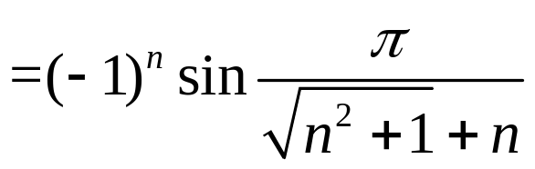
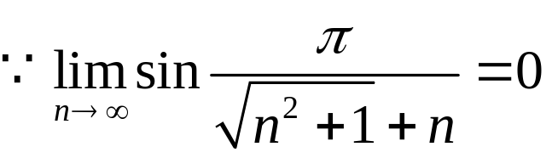
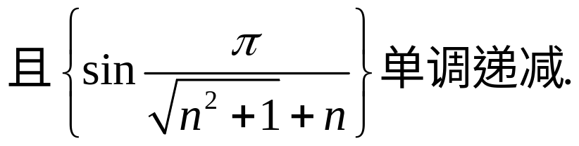


例2. 讨论级数
的敛散性 .
解：
锐角

Slide 12
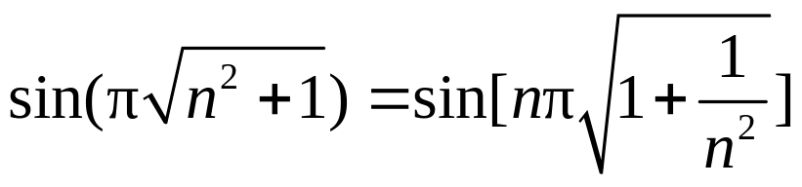
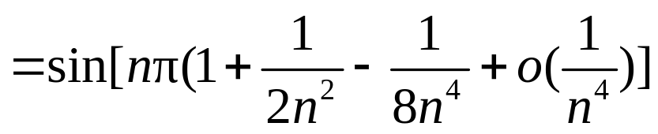
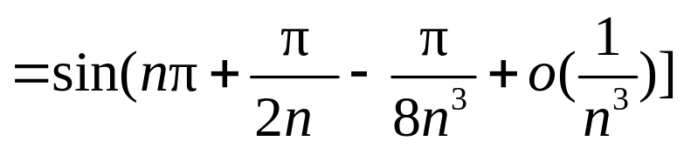
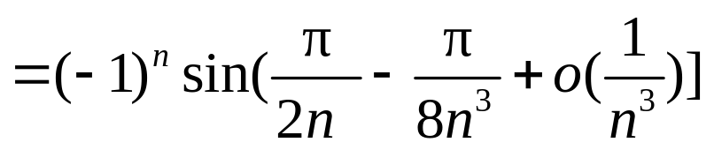
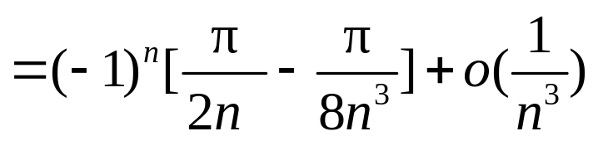
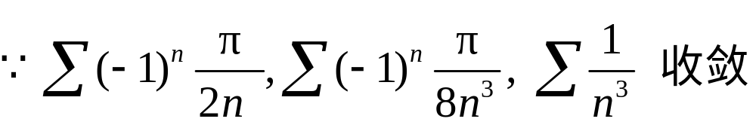

例2. 讨论级数
的敛散性 .
解：法二

Slide 13
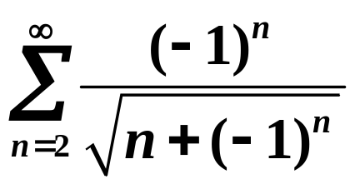
例3. 讨论级数
的敛散性 .

Slide 14

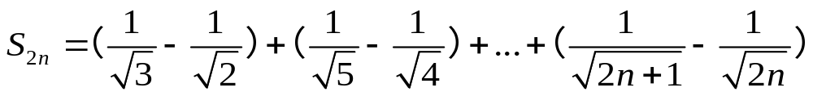
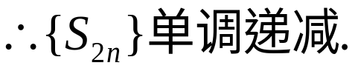
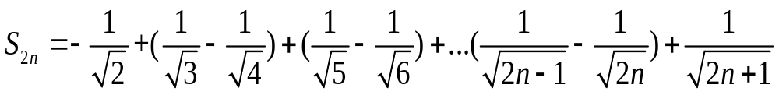
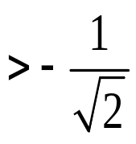
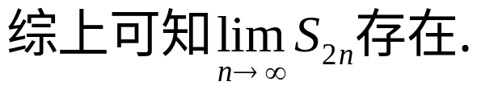
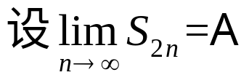
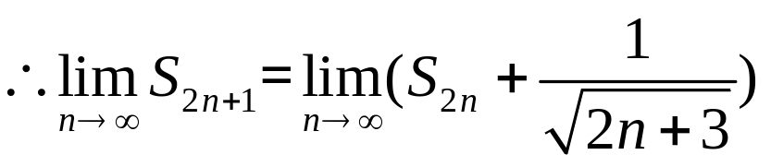
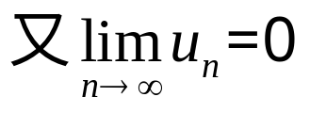

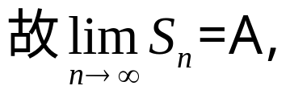

例3. 讨论级数
的敛散性 .
通项不递减
解：

Slide 15
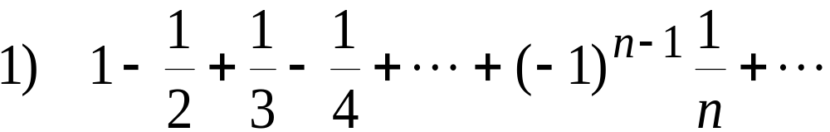
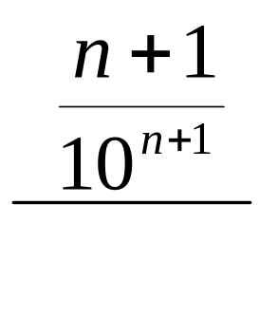
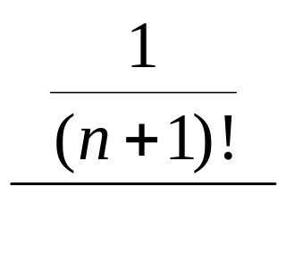
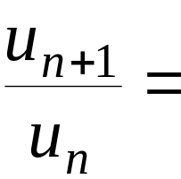
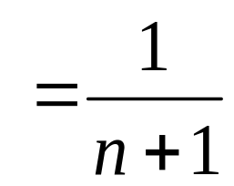
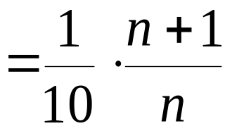
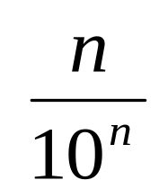
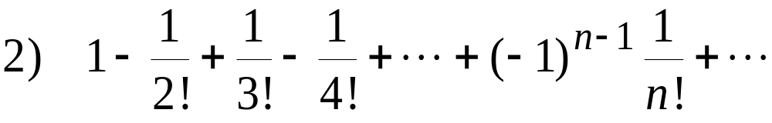

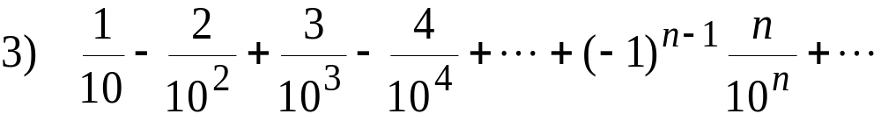
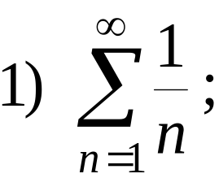
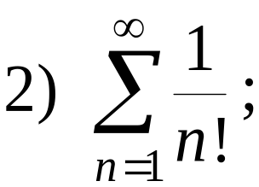

用Leibnitz 判别法判别下列级数的敛散性:
收敛
收敛
收敛
上述级数各项取绝对值后所成的级数是否收敛 ?
发散
收敛
收敛

Slide 16

若级数的各项取绝对值后收敛，则原级数
A
收敛
B
发散
C
不确定

Slide 17











定理7. 绝对值收敛的级数一定收敛 .
证: 设
收敛 ,
令
显然
且
根据比较审敛法
收敛,
收敛
也收敛

Slide 18
若级数收敛，则各项取绝对值后级数
A
收敛
B
发散
C
不确定

Slide 19





例3. 讨论级数
的敛散性.
解:
而
收敛 ,
收敛
因此
绝对收敛 .

Slide 20



三、绝对收敛与条件收敛
定义: 对任意项级数
若
收敛 ,
则称原级
数
绝对收敛 ；
若原级数收敛, 但取绝对值以后的级数发散, 则称原级
数
条件收敛 .

Slide 21













例4. 讨论级数
的敛散性 .
解：
交错级数

Slide 22

绝对收敛级数与条件收敛级数的区别.
*定理8..
绝对收敛 ，则
收敛；
条件收敛，则
发散。

Slide 23
对一个收敛级数的和s来说它是无穷多个数的“和”，
也可以按照有限个数求和的运算规律进行，
比如可以交换各项的顺序。
A
正确
B
不正确
C
不确定

Slide 24


*定理9. 绝对收敛级数不因改变项的位置而改变其和.

Slide 25





Slide 26
















Slide 27



*定理10. ( 绝对收敛级数的乘法 )
设级数
与
都绝对收敛,
其和分别为
则这两个级数的柯西乘积
也是绝对收敛的，并且其和为 .

Slide 28




无穷级数
一 数项级数
由比值或根值法判断
发散
（一）基本概念
1 敛散性
注(2)
注(1)
=0
发散
发散
发散
收敛
收敛
发散
绝对收敛
条件收敛
数项

Slide 29
无穷级数
注(1)
积分判别法
比值法
根值法
正项级数
比较法极限形式
发散
收敛
比较法
部分和数列有界
数项

Slide 30




无穷级数
注(2) 任意项级数
莱布尼兹
交错级数
定义
任意级数
性质
数项

Slide 31
无穷级数
2 和函数
①按定义求
②利用函数项级数在收敛域内某点的值求
数项

Slide 32
无穷级数
（二）基本题型
1，判断敛散性
2，求和函数
3，求极限
数项

Slide 33

注

Slide 34






练习1：
下列命题正确的有（）.
（1）级数各项乘以常数后其敛散性不变 ；
（2）若加括弧后的级数发散, 则原级数必发散；
，则
收敛；
（3）若
也发散；
都发散，
（4）若
则
（5）级数 收敛（发散）等价于其部分和数
列 收敛（发散） ；
（6）对任何级数 来说， 都是其余项；

Slide 35






练习2：
下列命题正确的有（）.
有界，
（1）若
的部分和
则
收敛；
当
收敛时，
（2）若
则
收敛；
（3）由正项级数比值法可知，
时，
当
正项级数
收敛；
则当正项级数
收敛时，
有
（４）由正项级数比值法可知，
当
时，
正项级数
收敛；

Slide 36

练习3：
下列命题正确的有（）.
（1）若对正项级数
由比值法判断其发散，
则其通项一定不趋于零．
（２）对正项级数 ，
则两级数敛散性相同.

Slide 37


练习4：
下列命题正确的有（）
（1）级数
与广义积分
有相同敛散性．
（2）若
收敛，
也一定收敛．
则
（3）若
的通项单调递减极限为零，
则
收敛．

Slide 38

练习5：

Slide 39

练习6：

Slide 40

练习7：
（A）收敛，发散
（B）发散，发散
（C）收敛，收敛
（D）发散，收敛
注

Slide 41


Slide 42


